Slide 1
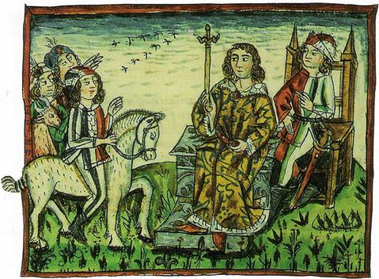
KAJ SE JE DOGAJALO OB PRESELJEVANJU NA VZHODNOALPSKEM PROSTORU
Dober dan 7.a.
V učbeniku na strani 98 preberi poglavje o preseljevanju na vzhodnoalpski prostor, ter odgovore napiši v zvezek . Reši tudi naloge v delovnem zvezku na strani 76.
OSTANI ZDRAV IN OSTANI DOMA
Lep pozdrav,
Mitja Poljanšek

Slide 2
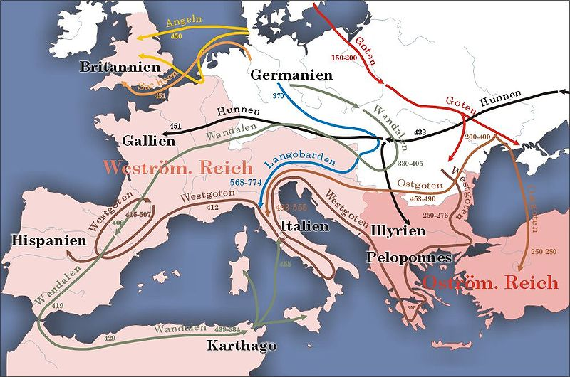
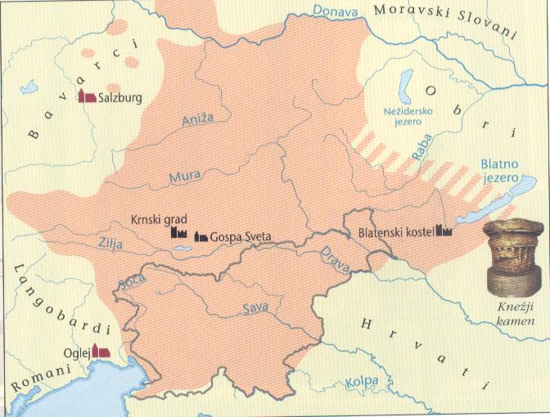
NASELITEV SLOVANOV
KATERA PLEMENA SO SE SELILA PREKO NAŠEGA OZEMLJA?
OD KDAJ DO KDAJ IN KAM SO SE NASELJEVALI NAŠI PREDNIKI?
KDAJ IN ZAKAJ JE BILA USTANOVLJENA SAMOVA PLEMENSKA ZVEZA?

Slide 3
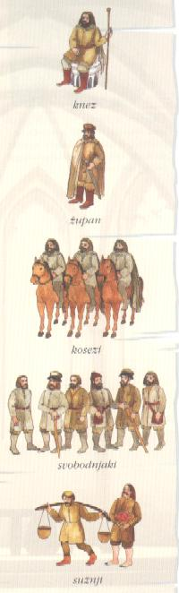
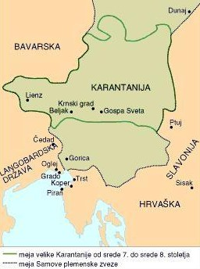
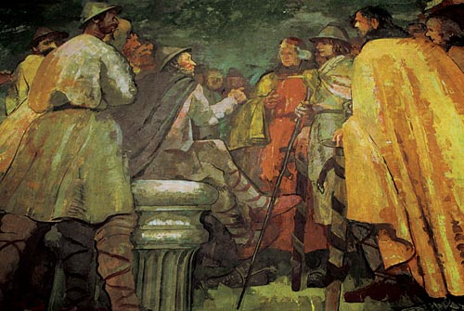
KARANTANIJA
KDAJ IN KJE JE NASTALA KARANTANIJA?
OPIŠI KARANTANSKE DRUŽBENE SKUPINE
KAKO SO USTOLIČEVALI KNEZE?
OPIŠI DRUGO SLOVANSKO POLITIČNO
TVORBO KARNIOLO?
KARNIOLA

Slide 4
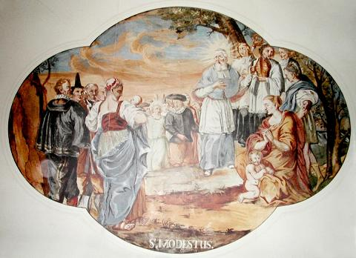
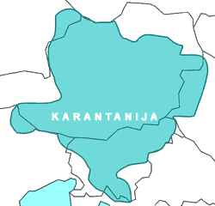
ŠIRITEV KRŠČANSKE VERE
KDAJ IN ZAKAJ SO NAŠI PREDNIKI SPREJELI KRŠČANSKO VERO?
KDO IN KAKO SO ŠIRILI VERO?
IZ KATERIH DVEH NADŠKOFIJ SO ŠIRILI VERO, KATERA REKA JE BILA MEJNA?

